Slide 1
Funktion: Namen Reinold Haas
07.03.2017

Slide 2
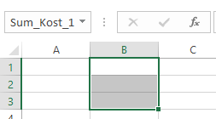
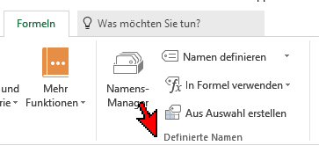
Namensfunktion
Was ist die Namensfunktion? Anstelle der Feldadressen können sogenannte „Alias-Namen“ vergeben und anstelle der Feldadressen verwendet werden.
Wofür kann die Namensfunktion genutzt werden? Sprungmarken setzen um schnell auf ein bestimmtes Feld oder Bereiche zu springen. In Funktionen anstelle Feldadressen mit Namen arbeiten, um so direkt zu erkennen, was berechnet wird. Wenn sich Bereiche ändern, kann mittels dem Namensmanager der Bereich angepasst werden. Es müssen also nicht einzeln die Bezüge korrigiert werden.
Wie werden Namen erstellt? Variante 1 (schnelles vergeben): Auf Höhe der Bearbeitungsliste befindet sich Links davon das sogenannte Namensfeld, in dem Sie den Namen für den gewählten Bereich vergeben und mit Enter (!!!) bestätigen. Variante 2: Unter dem Register Formeln befindet sich die vollständige Verwaltungsfunktion um z.B. mit dem Button Aus Auswahl erstellen einen Namen zu vergeben.

Slide 3
Namensfunktion
Regeln für die Namensvergabe
Namen sind innerhalb der Arbeitsmappe EINDEUTIG
Namen beginnen IMMER mit: Buchstaben oder Unterstrich _ oder Backslash \
Innerhalb von Namen dürfen nicht verwendet werden: Leerzeichen, Bindestriche, Doppelpunkte, Semikola Feldadressen können ebenfalls nicht genutzt werden (z.B. A5)
Maximale Länge von Namen: 255 Zeichen
Nutzbare Zeichen:

Slide 4
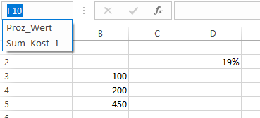
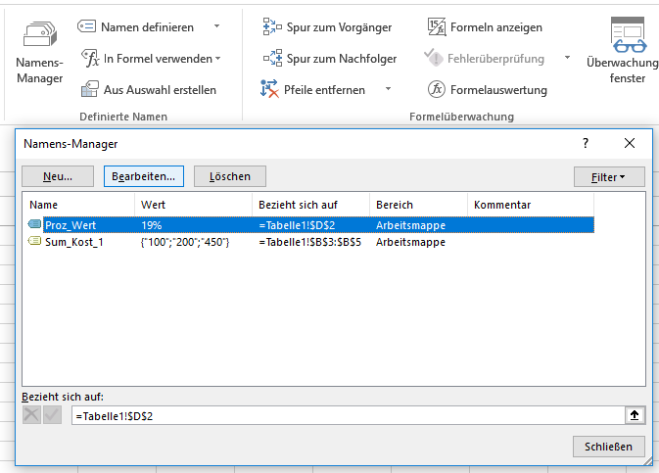
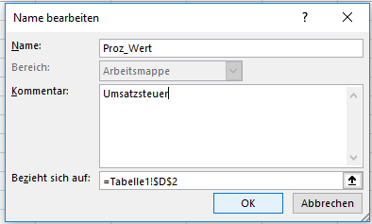
Namensfunktion Anwendungsbeispiele
Nutzung als Sprungmarke Nach der Namensvergabe kann aus jedem Tabellenblatt mittels dem Namensfeld auf den Bereich oder Feld gewechselt werden.
Änderung eines Bereiches Mittels dem Namensmanager kann der Bereich oder die Feldadresse angepasst werden. Sie können aber auch das Feld oder den Bereich in der Tabelle verschieben und der Name wird damit angepasst. Über den Button Bearbeiten können Sie übersichtlich den Bereich anpassen und Kommentare ergänzen. Beachten: wenn Sie in dem Feld Bezieht sich auf mit den Pfeiltasten navigieren, wird damit die Markierung geändert!

